Slide 1
第六章-方法（2）

Slide 2


回顾与作业点评
纠正代码中的错误，输出“早上好！”
包（package）的作用有哪些？
//方法定义
public void addName(name){
//方法体
}
//方法调用
int n = 对象名.addName("张三")；
必须指定形参类型
方法没有返回值

Slide 3
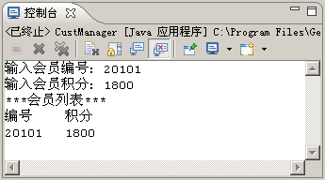
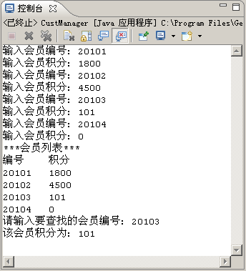
本章任务
实现MyShopping系统增加会员功能
实现MyShopping系统会员积分功能

Slide 4
本章目标
会使用数组作为方法的参数和返回值
会使用对象作为方法的参数

Slide 5

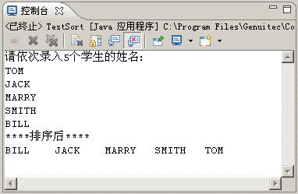


数组类型的方法返回值2-1
1、编写方法，实现学生的姓名排序
使用Arrays类提供的sort()方法实现
定义一个独立的方法来实现姓名排序，该方法的返回值为数组类型

Slide 6

数组类型的方法返回值2-2
public class StudentsBiz {
String[ ] names = new String[5]; // 学生姓名数组
public void inputNames(){
//接收用户输入的5个学生姓名，存放于names中
}
//字符串数组作为返回值
public String[ ] getNames(){
Arrays.sort(names);
return names;
}
}
public class TestSort {
public static void main(String[ ] args) {
StudentsBiz st = new StudentsBiz();
st.inputNames();
String[ ] namesbysort =st.getNames();
System.out.println("****排序后****");
for(int i =0;i< namesbysort.length;i++){
if(namesbysort [i]!=null){
System.out.print(namesbysort [i]+"\t");
}
}
}
}
调用方法，返回结果
返回字符串数组
处理返回结果

Slide 7
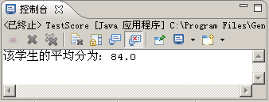
对象类型的参数3-1
2、编写学生成绩计算类，计算学生平均分
定义学生类，添加属性：三门课的成绩
定义学生成绩计算类，添加方法，传递对象参数
定义测试类

Slide 8
对象类型的参数3-2
public class Students {
//定义三门课成绩属性
float java=0;
float database=0;
float html=0;
}
public class Score {
//计算平均分，对象作为参数
public float getAvg(Students stu){
float avg=0;
avg=(stu.java +stu.database +stu.html )/3;
return avg;
}
}
对象类型的参数
public class TestScore {
public static void main(String[] args) {
Students stu=new Students();
Score sc=new Score();
float avg=0;
stu.java=80;
stu.database=95;
stu.html=77;
avg=sc.getAvg(stu);
System.out.println("该学生的平均分为："+avg);
}
}
三门课成绩
返回结果
调用方法，传递参数，返回结果

Slide 9
对象类型的参数3-3
内存分配图
public class TestScore {
public static void main(String[] args) {
Students stu=new Students();
Score sc=new Score();
float avg=0;
stu.java=80;
stu.database=95;
stu.html=77;
avg=sc.getAvg(stu);
System.out.println("该学生的平均分为："+avg);
}
}
public class Score {
//计算平均分，对象作为参数
public float getAvg(Students stu){ float avg=0;
avg=(stu.java +stu.database
+stu.html )/3;
return avg;
}
}
省略内存分配
main:stu
0x2a486c
0.0
0.0
0.0
0
80
95
77
main:avg
84.0
getAvg:stu
0x2a486c
0
getAvg:avg
84.0

Slide 10
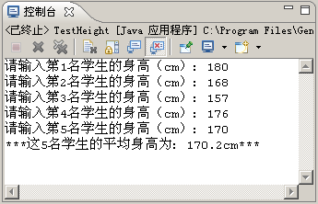
对象数组类型的参数2-1
3、计算学生的平均身高
Students类中定义身高属性
Height类中定义方法，传递学生对象数组，求平均身高
测试类调用Height类的方法

Slide 11
对象数组类型的参数2-2
对象数组作为参数
public class Height {
public float getAvgHeight( Students[ ] stu){
float avgHeight=0;
float all=0;//所有学生的总身高
int count=0;//学生计数
for(int i=0; i<stu.length; i++){
if(stu[i].height != 0){
all=all+stu[i].height;
count++;
}
}
avgHeight=all/count;
return avgHeight;
}
}
public class TestHeight{
public static void main(String[ ] args) {
Students[ ] stu = new Students[5];
Height h=new Height();
…
float avgheight=h.getAvgHeight(stu);
System.out.println("平均身高:"+avgheight+"cm");
}
调用方法，传递对象数组

Slide 12

练习1—增加会员
训练要点：
  带参方法的定义及调用
  对象类型的参数
需求说明：
  创建包com.wxws.sms，增加会员类和会员操作类，实现MyShopping系统的增加会员功能
实现思路：
  1、创建会员类
  2、创建会员操作类
  3、进行测试
难点指导：
  增加会员方法

Slide 13

练习2—查找会员积分
需求说明：
  循环输入多个会员的信息，根据会员编号，查找会员积分

Slide 14

总结
基本数据类型和引用数据类型作为方法参数，在传递时有什么不同之处？
画出在本章“计算学生平均分 ”问题中，程序执行时的内存分配过程图
public class TestScore {
public static void main(String[] args) {
Students stu=new Students();
Score sc=new Score();
float avg=0;
stu.java=80;
stu.database=95;
stu.html=77;
avg=sc.getAvg(stu);
System.out.println("该学生的平均分为："+avg);
}
}
public class Score {
//计算平均分，对象作为参数
public float getAvg(Students stu){ float avg=0;
avg=(stu.java +stu.database
+stu.html )/3;
return avg;
}
}
省略内存分配
main:stu
0x2a486c
0.0
0.0
0.0
0
80
95
77
main:avg
84.0
getAvg:stu
0x2a486c
0
getAvg:avg
84.0

